Slide 1
2.3. Подпрограммы
1

Slide 2
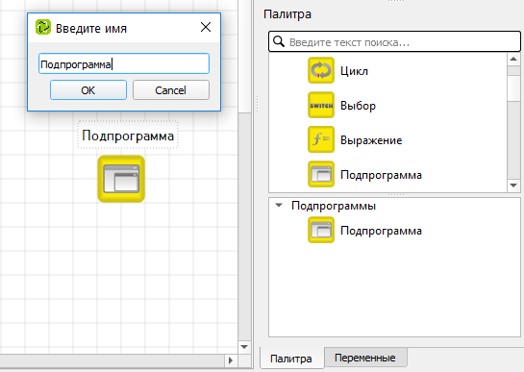
Подпрограмма (функция)
Подпрограмма — часть компьютерной программы, содержащая описание определённого набора действий.
Подпрограмма может быть многократно вызвана из разных частей программы.
2

Slide 3
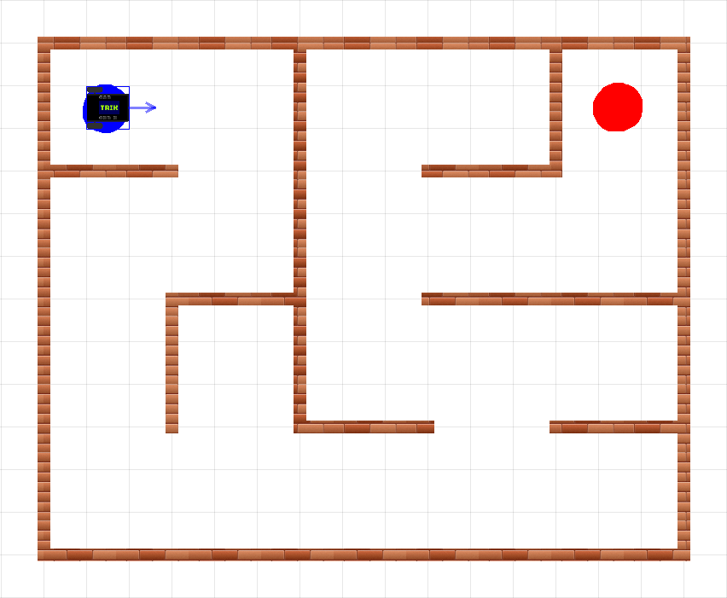
Лабиринт
Образец лабиринта
Задача 2.3.1.
Необходимо запрограммировать робота на перемещение по лабиринту по заранее заданной траектории с помощью набора элементарных действий: перемещений и поворотов. Робот должен доехать до зоны отмеченной красным кругом.
3

Slide 4
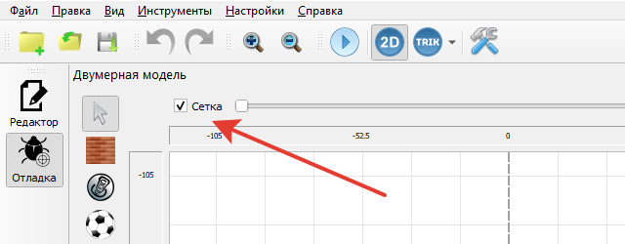
Лабиринт
Нарисуйте лабиринт в 2D модели.
Включите сетку, чтобы рисовать стены под прямым углом. Размер сетки минимальный.
Образец лабиринта
4

Slide 5
Лабиринт
Характеристики лабиринта:
Лабиринт не должен иметь замкнутых пространств.
Один квадрат лабиринта — 3х3 клетки.
Высота лабиринта — 4 квадрата.
Ширина лабиринта — 5 квадратов.
Старт отмечен синим маркером.
Финиш отмечен красным маркером.
Образец лабиринта
5

Slide 6
Принцип решения задачи
Как обычно решают задачи?
Декомпозиция задачи: разбить движение на элементарные действия (движение вперед, плавные повороты и т.д)
Составление программы
6

Slide 7
Принцип решения задачи
Как будем решать мы:
Декомпозиция задачи: разбить движение на элементарные действия (движение вперед, плавные повороты и т.д)
Выделение повторяющихся действий и составление подпрограмм
Составление программы
7

Slide 8
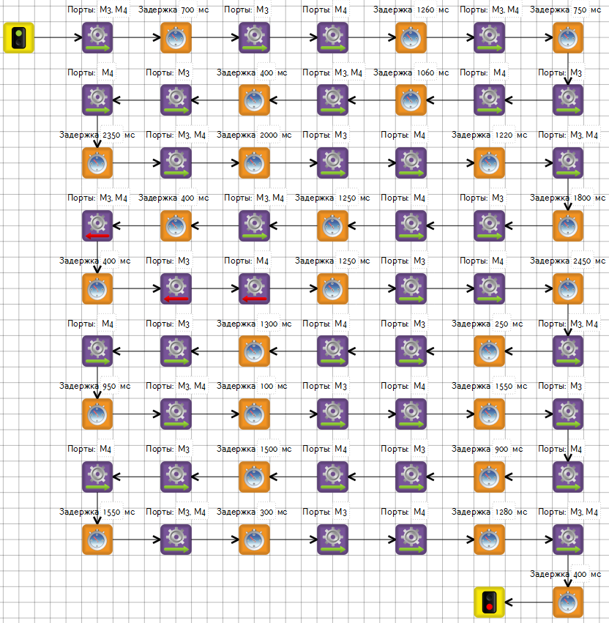
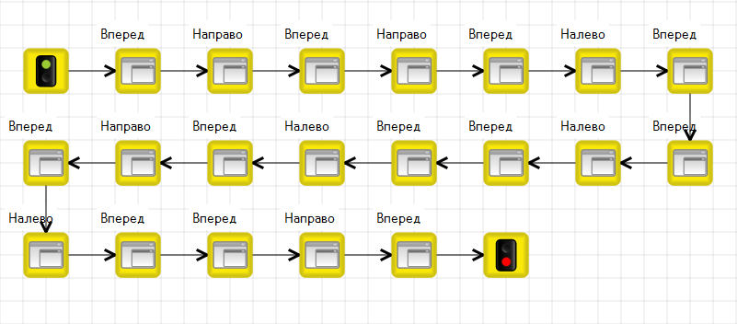
Принцип решения задачи
8

Slide 9
Лабиринт - создание подпрограммы
Вытащите первый блок «Подпрограмма» на сцену.
Назовите её «Вперед».
Блок подпрограммы появится в палитре.
Двойным щелчком по подпрограмме перейдите к диаграмме её алгоритма.
9

Slide 10
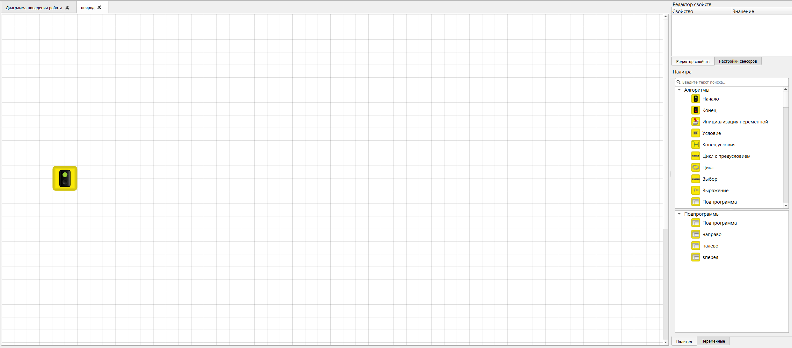
Лабиринт - создание подпрограммы
Две вкладки: «Диаграмма поведения робота» и «Вперед»
10

Slide 11
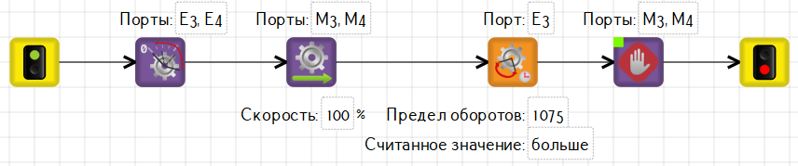
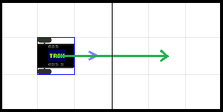
Лабиринт
Составьте алгоритм для движения вперед из поля в поле (поле лабиринта в 2D-модели 3 на 3 клетки).
При запуски с вкладки подпрограммы, запускается только она. Это правило работает и для 2D и для реального робота
11

Slide 12
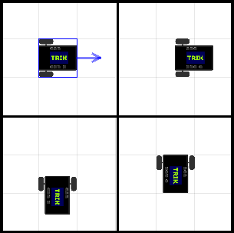
Лабиринт
Вернитесь на вкладку «Диаграммы поведения робота».
Следующий элемент движения — поворот направо. Создайте новую подпрограмму «Направо».
Алгоритм движения из квадрата в квадрат:
Подъехать вперед (чтобы колеса оказались на центре клетки).
Повернуть направо на месте.
Отъехать назад.
12

Slide 13
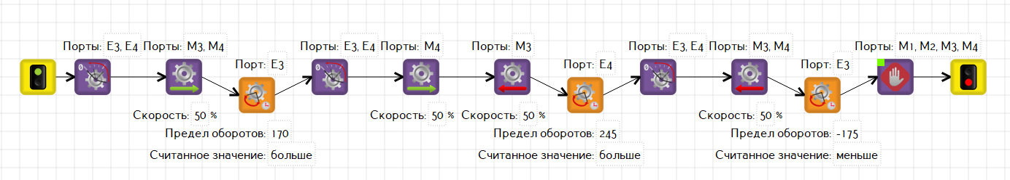
Подпрограмма «Направо»
Пример реализации подпрограммы «Направо». Можно также использовать формулы для расчета необходимого количества энкодеров из презентации 2.1
13

Slide 14
Лабиринт
Аналогично составьте алгоритм подпрограммы «Налево».
С помощью подпрограмм постройте движение в конечную точку.
14

Slide 15
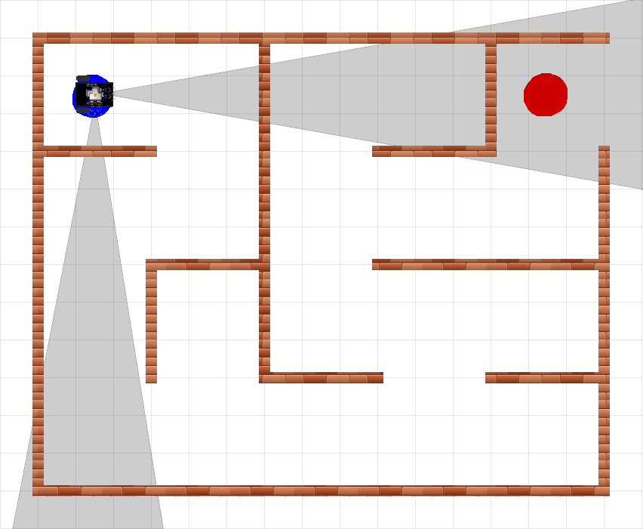
Правило правой руки (ППР)
Образец лабиринта
Задача 2.3.2: есть лабиринт с единственным выходом.
Необходимо выйти из него, используя «Правило Правой Руки»
Робот: базовая тележка с двумя ИК-датчиками расстояния.
15

Slide 16
Правило правой руки. Лабиринт
Образец лабиринта
Нарисуйте лабиринт в 2D-модели, аналогичный использованному в предыдущей задаче, но с одним выходом.
16

Slide 17
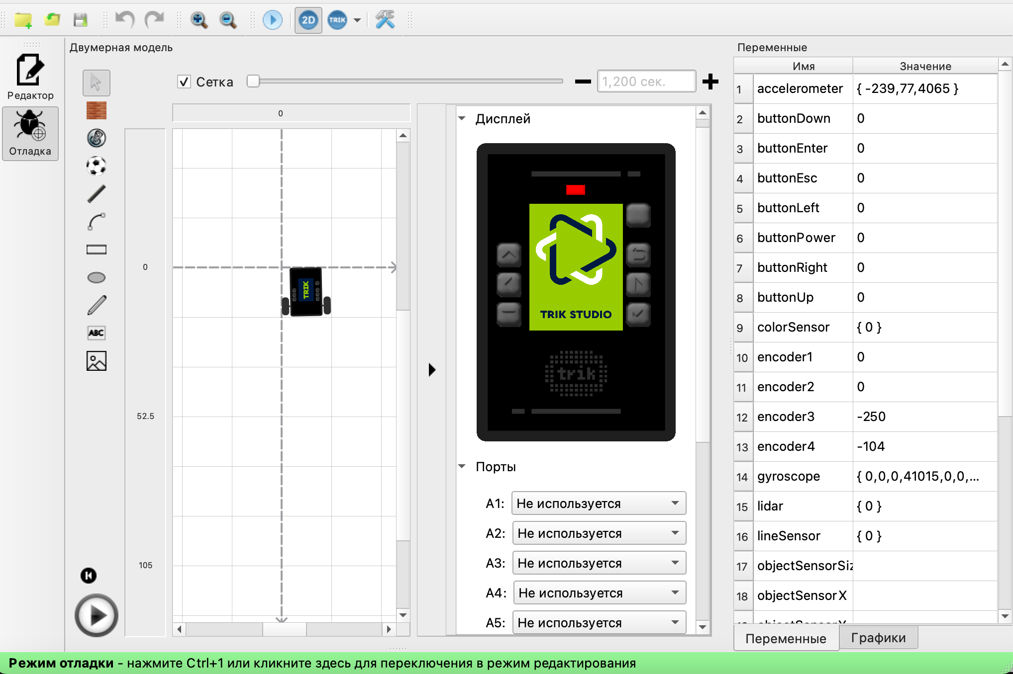
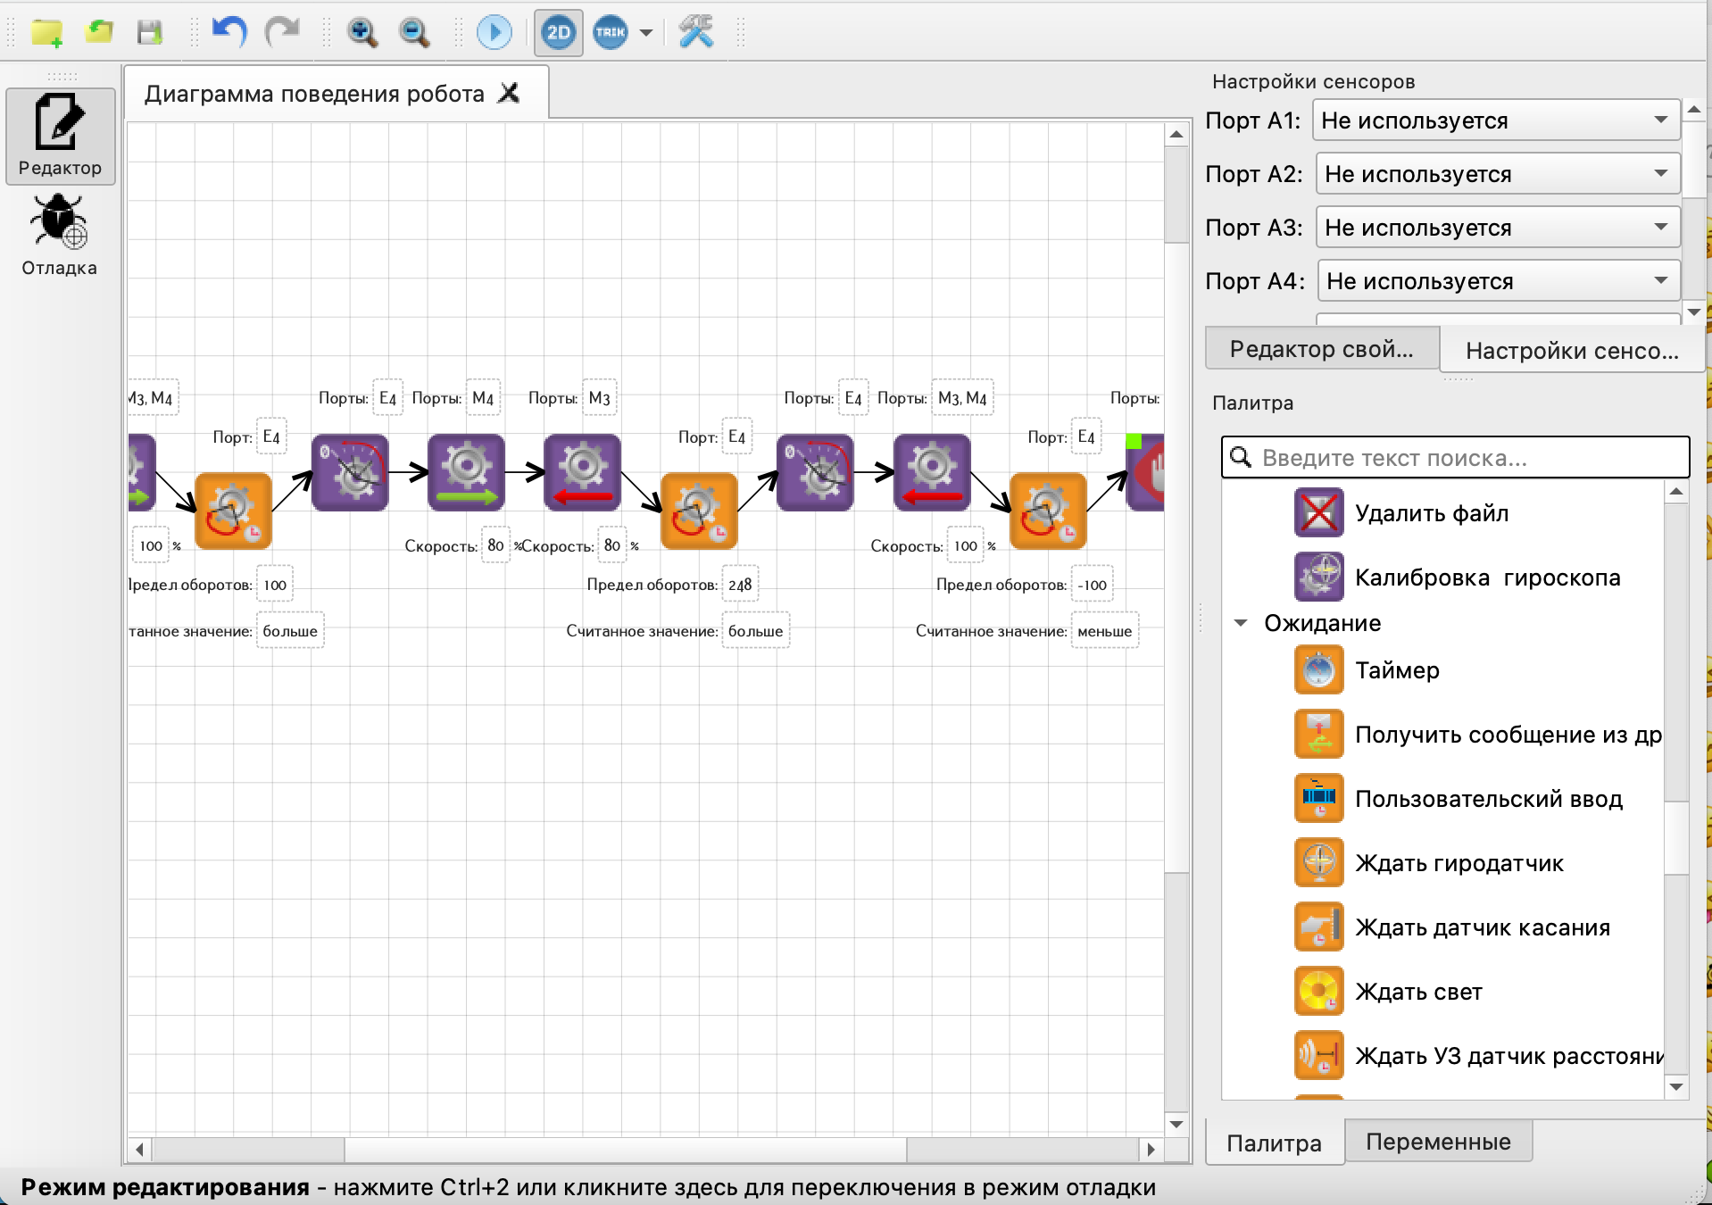
Правило правой руки (ППР)
«Подключите» к контроллеру необходимые датчики.
Подключение датчиков и моторов находится на консоли контроллера в окне отладки.
И на панели настройки сенсоров в режиме редактирования.
Консоль контроллера
Панель настройки сенсоров
17

Slide 18
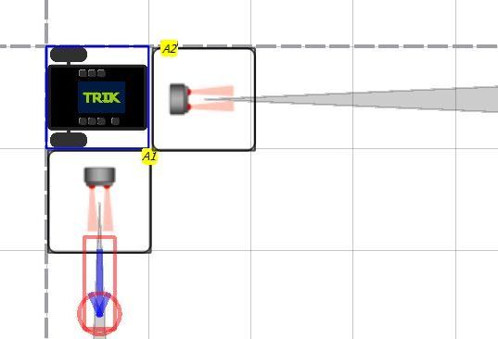
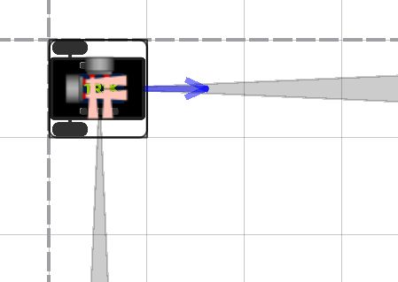
Правило правой руки (ППР)
Датчики можно вращать и перетаскивать.
Выступающие за габариты тележки датчики, могут «цепляться» за препятствия.
18

Slide 19
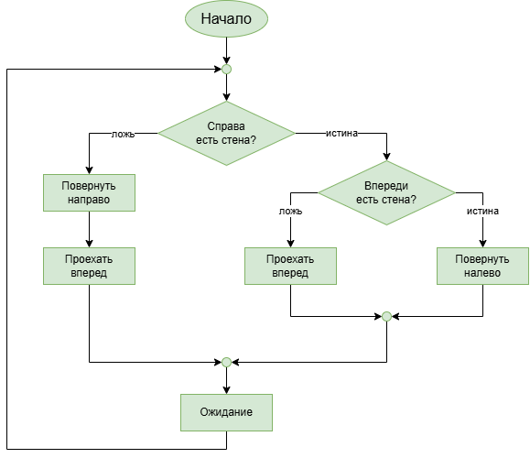
Алгоритм ППР
19

Slide 20
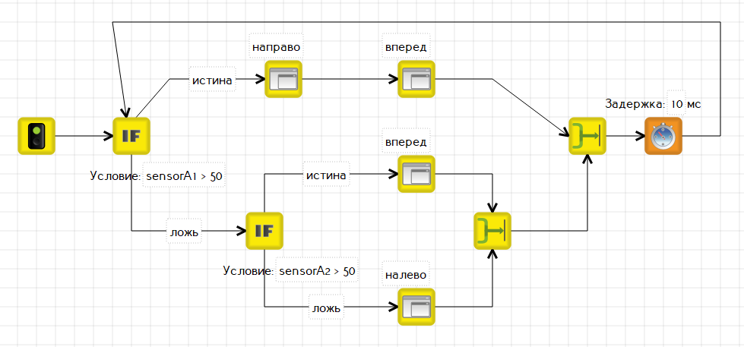
Алгоритм ППР
sensorА1 – проверяет стену справа
sensorА2 – проверяет стену впереди
Cледует останавливать моторы в конце каждой подпрограммы.
20

Slide 21
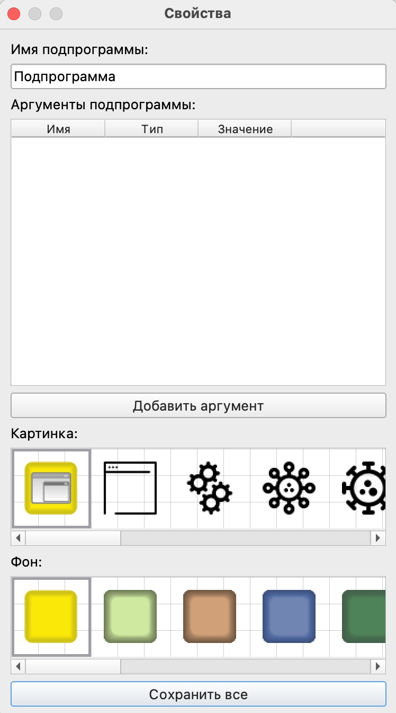
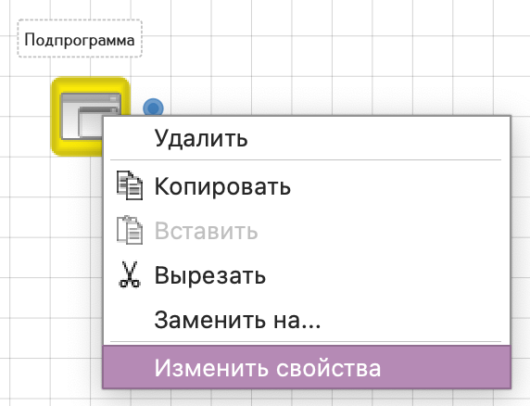
Свойства подпрограмм
В подпрограммах можно указывать аргументы, которые будут задавать параметры выполнения подпрограммы.
Изменение свойств подпрограммы:
1. Нажмите на блок подпрограммы правой кнопкой мыши.
2. Выберите в списке «Изменить свойства»
21

Slide 22
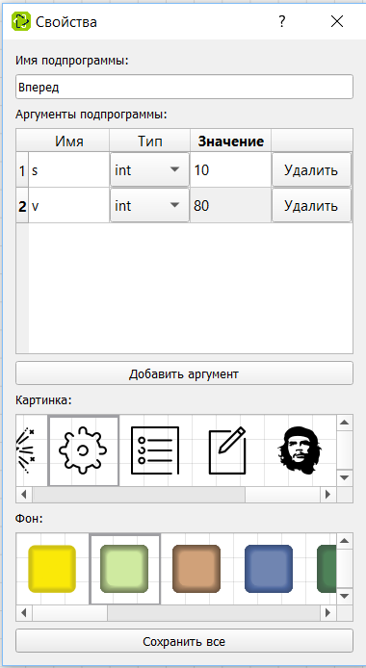
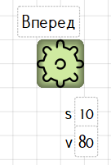
Свойства подпрограмм
Задайте в подпрограмме «Вперед»
параметры пути - s и скорости перемещения - v.
Теперь каждый раз при использовании подпрограммы «Вперед» мы можем передавать разные значения в аргументах s и v.
Типы параметров аргумента:
int – целый;
float - вещественный;
bool – логический;
string – строковый
22

Slide 23
Свойства подпрограмм
Задача: переписать подпрограмму Вперед таким образом, чтобы робот выполнял перемещение с заданной скоростью и на заданное расстояние.
23

Slide 24
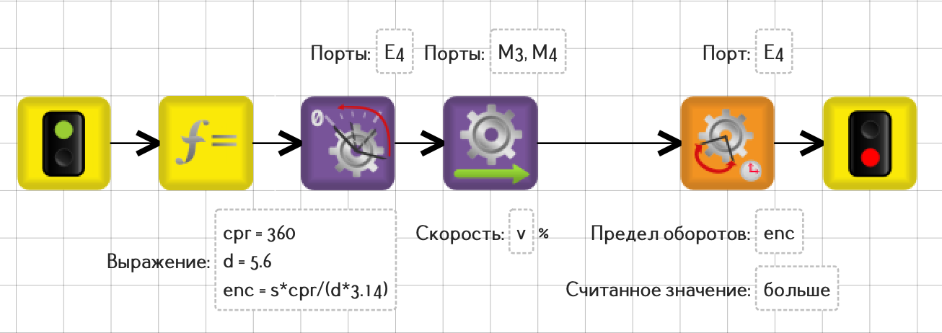
Свойства подпрограмм
Задача: переписать подпрограмму Вперед таким образом, чтобы робот выполнял перемещение с заданной скоростью и на заданное расстояние.
Решение: здесь в формулах используются наши аргументы s и v
24

Slide 25
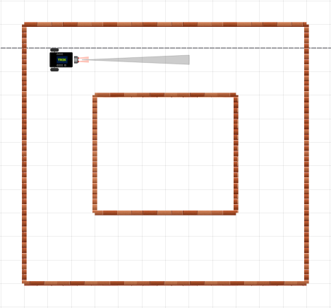
Задачи (самостоятельно)
Задача 2.3.3: реализуйте ППР с помощью
точных перемещений - используя подпрограммы с аргументом.
Задача 2.3.4: реализуйте разгон в течение 3 секунд и торможение в течение 2. Каждое действия оформите в виде подпрограмм.
Задача 2.3.5: реализуйте движение по «бублику» с разгоном и торможением в 2D модели и на реальном роботе. Используйте ИК датчик.
25

Slide 26
26

